Slide 1
Нечаенко Елена Сергеевна
Структурное подразделение по библиотечной деятельности «Волчихинская межпоселенческая модельная библиотека» МКУК «ВМФКЦ»
Заведующий сектором по работе с детьми
Номинация: «Лучший библиотечный работник»

Slide 2
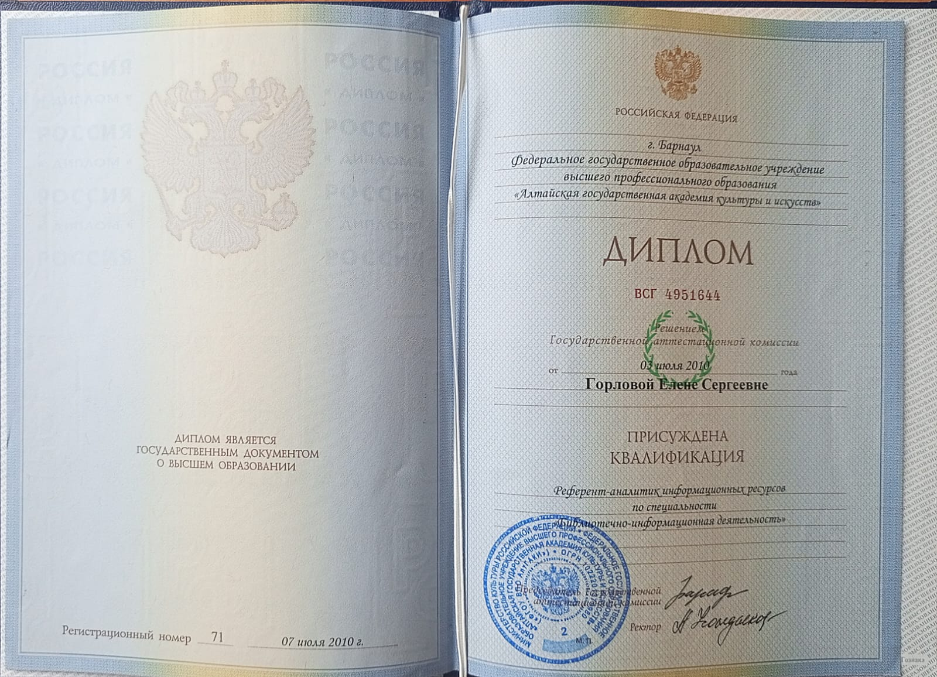
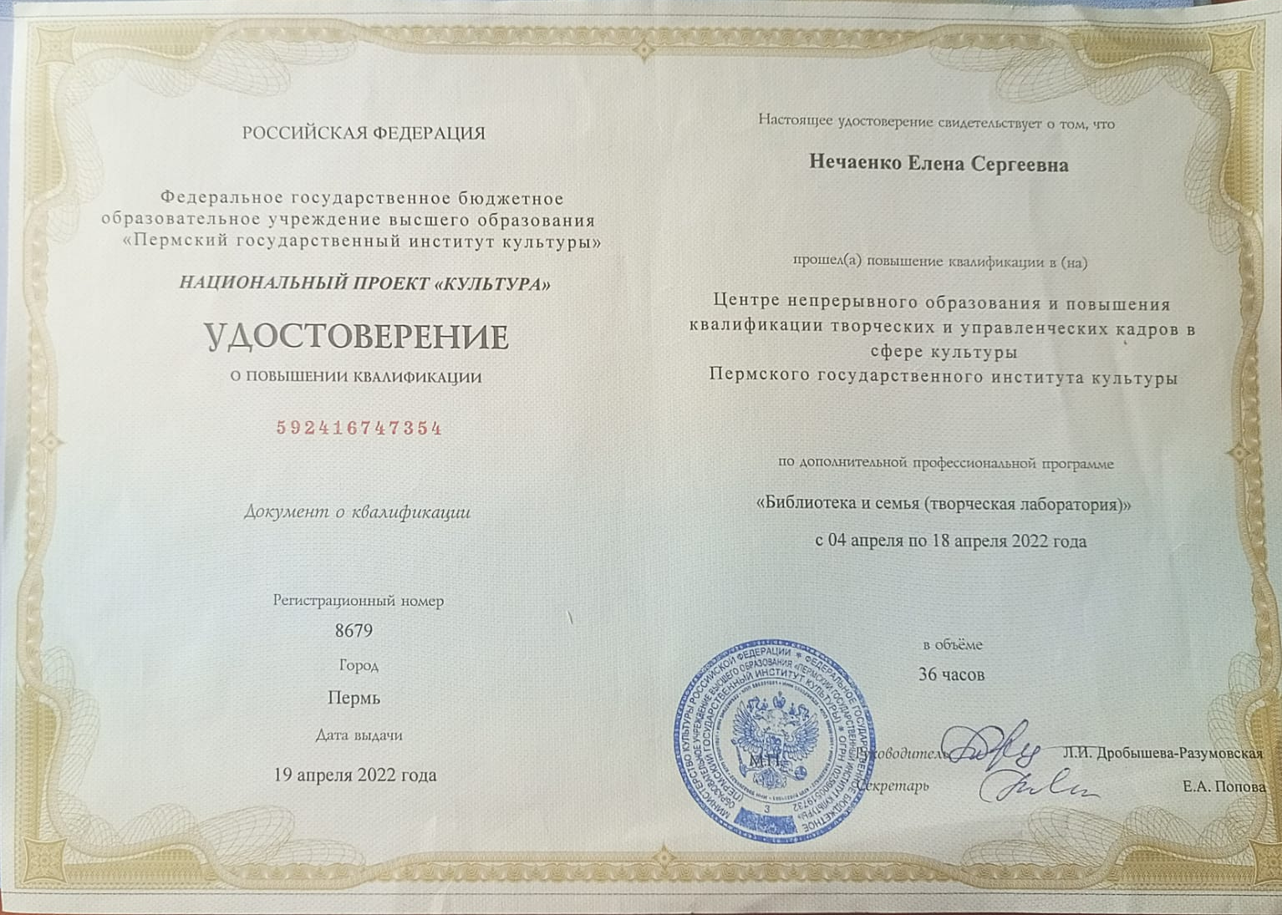
Окончила ФГОУ высшего профессионального образования «Алтайская государственная академия культуры и искусств»
присуждена квалификация: Референт-аналитик информационных ресурсов
по специальности «Библиотечно-информационная деятельность»
Дата окончания - 3 июля 2010г.
Прошла повышение квалификации в Центре непрерывного образования и повышения квалификации творческих и управленческих кадров в сфере культуры «Пермского государственного института культуры», 2022 г.
по дополнительной программе
«Библиотека и семья»

Slide 3
Каждую неделю в библиотеке проходят захватывающие мероприятия: мастер-классы по рисованию, театральные представления и литературные игры. Дети могут погрузиться в мир книг, участвуя в конкурсе на лучшее прочтение или создать собственную сказку, желая стать настоящими писателями.
Для меня библиотека - это место встреч и общения, поэтому библиотекарь должен быть чутким, отзывчивым, вежливым и внимательным, чтобы создать психологически благоприятную и творческую атмосферу и идти в ногу со временем!
Наша библиотека — это не просто место, где хранятся книги. Это волшебный портал в бескрайние дали фантазии и знаний. Мы стремимся привлечь новых юных читателей, наполняя их досуг яркими моментами и увлекательными открытиями.

Slide 4
В своей работе большое внимание уделяю детям находящимся в социально опасном положении, для них действует программа «Каникулы». Целью которой является сохранение и укрепление здоровья детей, находящихся в трудной жизненной ситуации. Формирование у них навыков организации здорового образа жизни. В рамках программы проводятся различные мероприятия по здоровому образу жизни, краеведению, продвижение книги и чтению и т.д. Стараюсь привлечь детей к участию в массовых мероприятиях. В 2024 г. проведены патриотическая акция «Триколор», акция «Безопасные каникулы», выставка-обзор «Перечитываем Шукшина», викторина «Кот ученый нас встречает…» и т.д.
Работаем с детьми с ограниченными возможностями здоровья, поскольку уверена, что каждый ребенок заслуживает равных возможностей для развития и социализации. Мы разрабатываем специальные программы для сельских библиотек, чтобы сделать знания и культуру доступными для всех. Эти инициативы направлены на создание инклюзивной среды, где дети могут не только получать информацию, но и развивать свои таланты и интересы. Важным аспектом нашей работы является использование современных технологий и методов, которые позволяют адаптировать образовательный процесс под нужды каждого ребенка. Мы внедряем интерактивные занятия, проводим мастер-классы и организуем совместные проекты, которые способствуют формированию дружеской атмосферы и взаимопонимания среди детей. Наиболее удачные мероприятия в 2024 г. с детьми ОВЗ были: мастер-класс «Маслёна», праздник «С песней в лето», беседа «Сказочные бабушки», игровая программа «Новогодний поле чудес» и т.д.

Slide 5
Профессиональные достижнения за 2024 г.
Разработаны в 2024 г. библиотечные программы:
Библиотечная программа «Идти дорогой памяти» (Цель: Сохранение исторической памяти у подрастающего поколения по принципу "сверстник - сверстнику").
Библиотечная программа "Мой край родной" (Цель: распространение краеведческих знаний и развитие информационных технологий).
Библиотечная программа «Будь здоров» (Цель: Создание оптимальных условий для сохранения и укрепления здоровья, то есть формирование здорового образа жизни участников образовательного процесса и ценностного отношения к здоровью).
Библиотечная программа «Страна непрочитанных книг» (Привлечение детей и подростков к чтению, как средству проведения досуга, духовного роста, расширения кругозора, содействие развитию личности и творческих способностей ребёнка через книгу и чтение). 
Библиотечная программа «Семья и семейные традиции» (Цель: возрождение традиций семейного чтения, посредством организации совместного досуга и общения, познавательной и творческой деятельности различных категорий семей).
По указанным программам работают 12 библиотек района

Slide 6
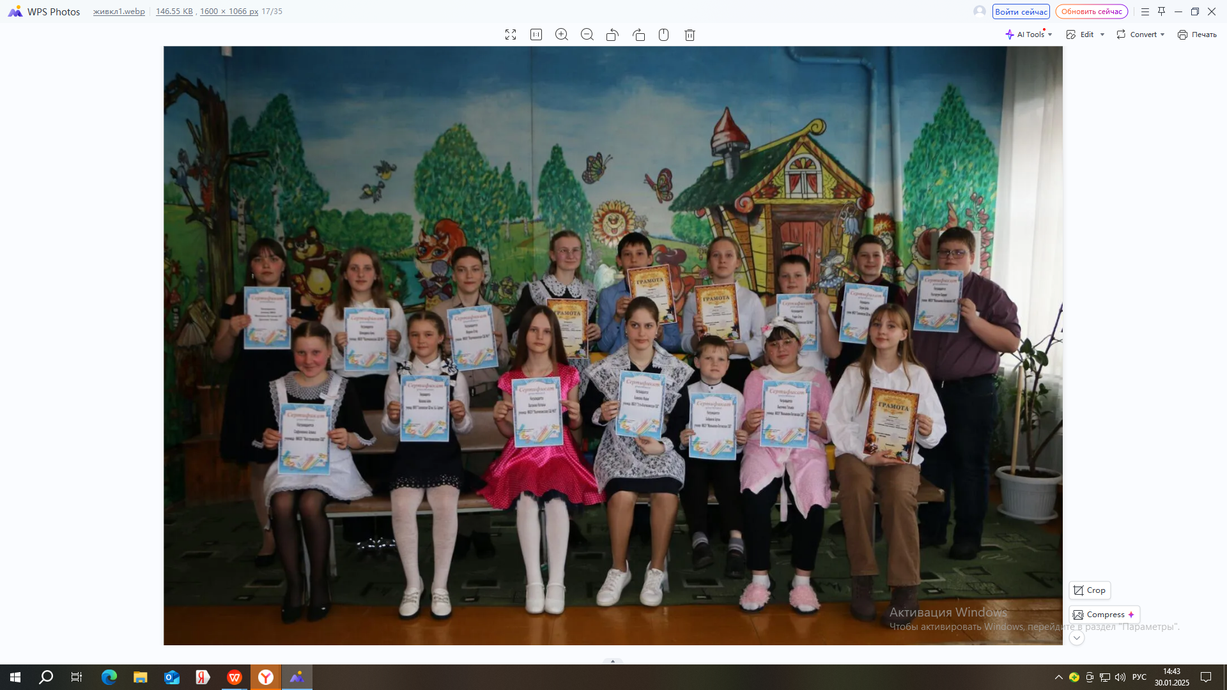
● Проведение всероссийского конкурса юных чтецов «Живая классика» на районном этапе, на протяжении 8 лет становится значимым событием в культурной жизни района. «Живая классика» — это не просто конкурс, это путь к самовыражению, который помогает детям не только развивать артистические навыки, но и расширять свой внутренний мир, обогащая его бесценными литературными традициями. В 2024 г. приняли участие 24 ребёнка.

Slide 7
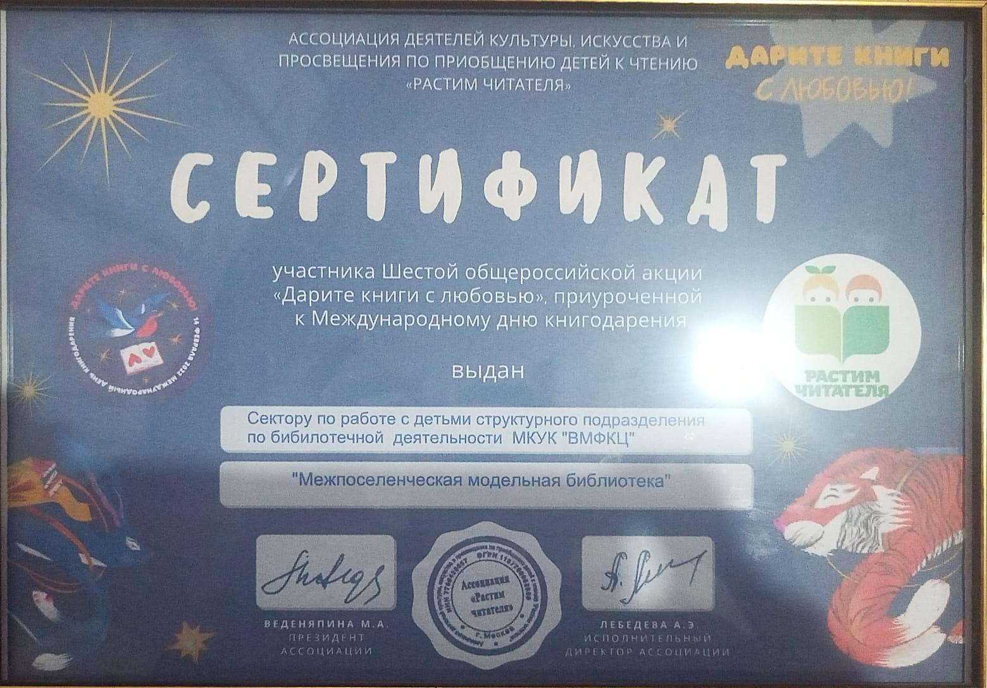
Всероссийская акция «Дарите книги с любовью» на районном уровне стала важным событием, объединяющим жителей и способствующим развитию культуры чтения. На протяжении трех лет Сектор по работе с детьми «Волчихинской модельной библиотеке» активно реализует эту инициативу, привлекая к участию муниципальные школы, детские сады, культурные центры и местные организации для пополнения фонда библиотеки в 2024 г. фонд сектора по работе с детьми пополнился на 507 экз.

Slide 8
Сектор по работе с детьми совместно с Общероссийским общественно-государственным движением детей и молодёжи «Движение первых» выиграли грант. За основу взяли программу сектора по работе с детьми по краеведению «Мой край родной». Разработали историко краеведческий проект «Путешествие по Волчихинскому району» я являлась руководителем этого проекта и разработчиком программы по краеведению.
Цель: Приобщение детей и молодёжи в возрасте от 10 лет к историко-культурному наследию Волчихинского района через проведение серии образовательных, конкурсных, историко-краеведческих, экскурсионно-туристических мероприятий в 2024 году. Экскурсии посетили 500 детей.
Предлагаю вам посмотреть отрывок экскурсии.

Slide 9
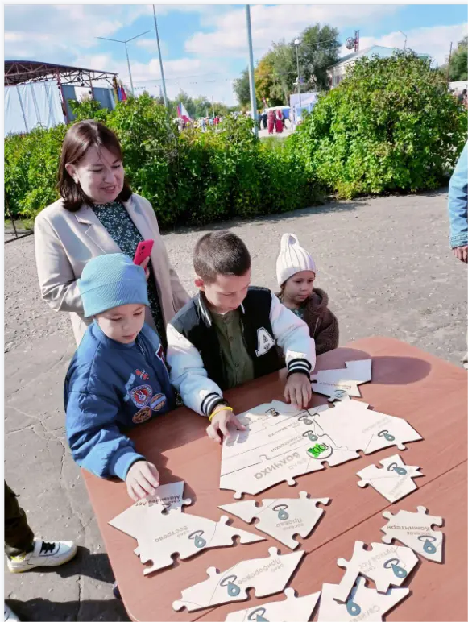
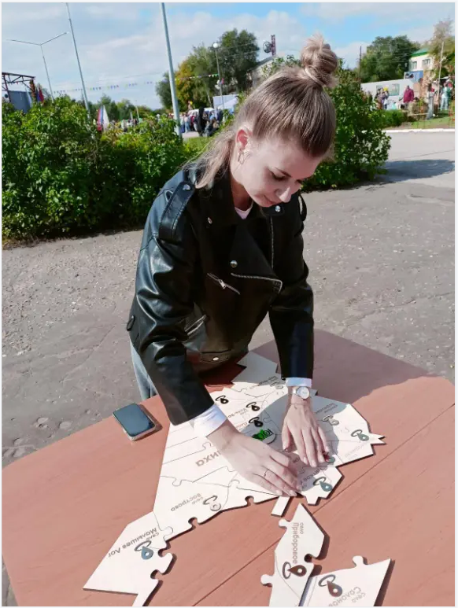
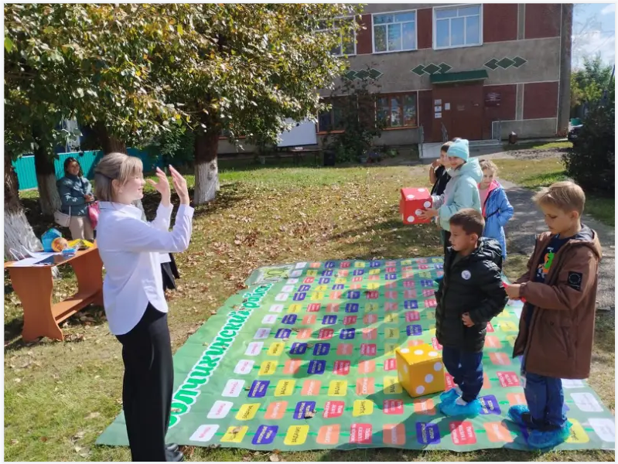
В последние годы настольные и напольные игры стали неотъемлемой частью досуга для многих людей. Одной из новых форм работы нашей биби, внимание жителей нашего района, стала напольная игра «Путешествие по Волчихинскому району». Эта игра не только развлекает, но и знакомит участников с культурой, природой и историей Волчихинского района. На данный момент, игрой пользуются сельские библиотеки филиалы - Волчихинского района. Также была разработана настольная игра -пазл «Собираем карту Волчихинского района» участниками стали не только дети, но и взрослые. Приняли участие в этих играх - 102 чел.

Slide 10
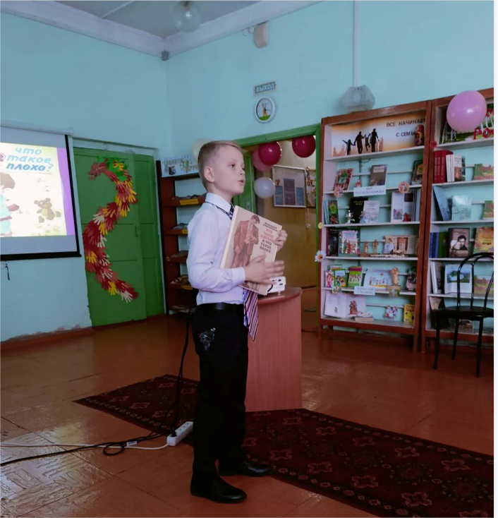
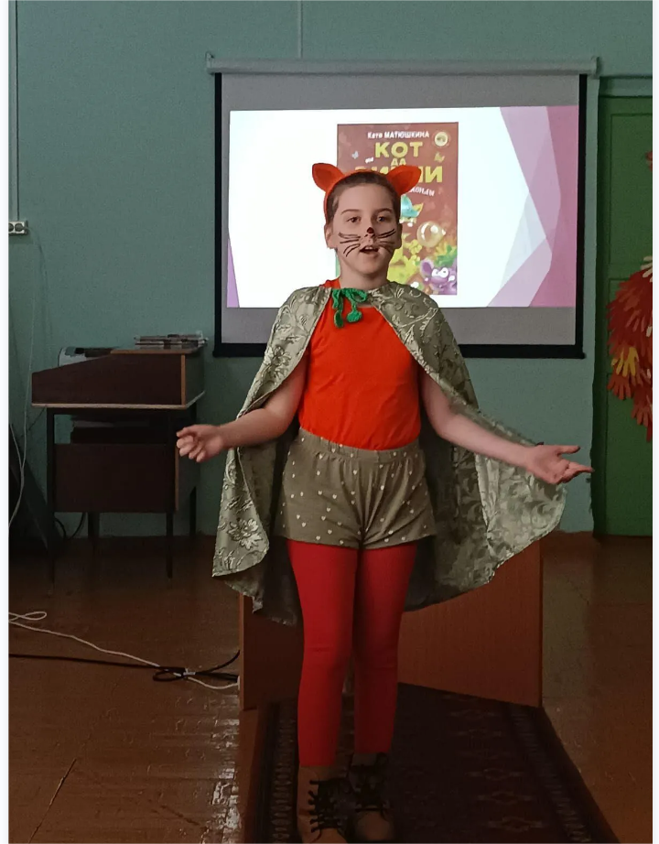
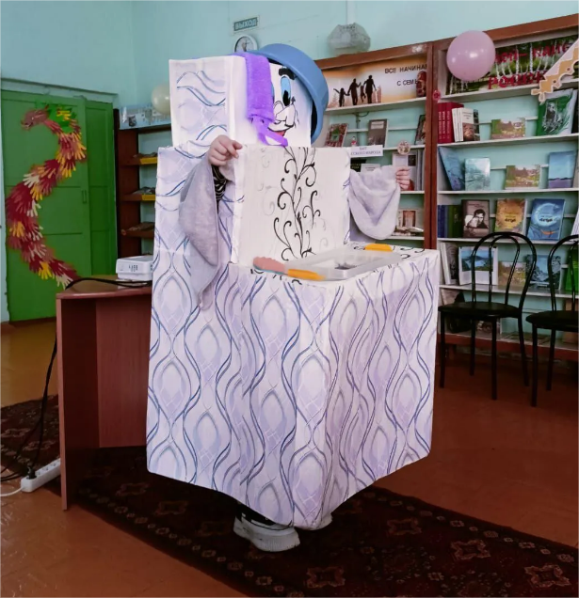
Районный конкурс «Я - литературный герой». Мной было разработано положение, участие принимали все библиотеки района. Дети читали художественные произведение отечественных и зарубежных авторов наизусть. Цель данного мероприятия развивать литературно-творческие способности детей путём привлечения их к процессу и популяризировать чтения среди детей. Приняли участие ребята из 12 населённых пунктов Волчихинского района.

Slide 11
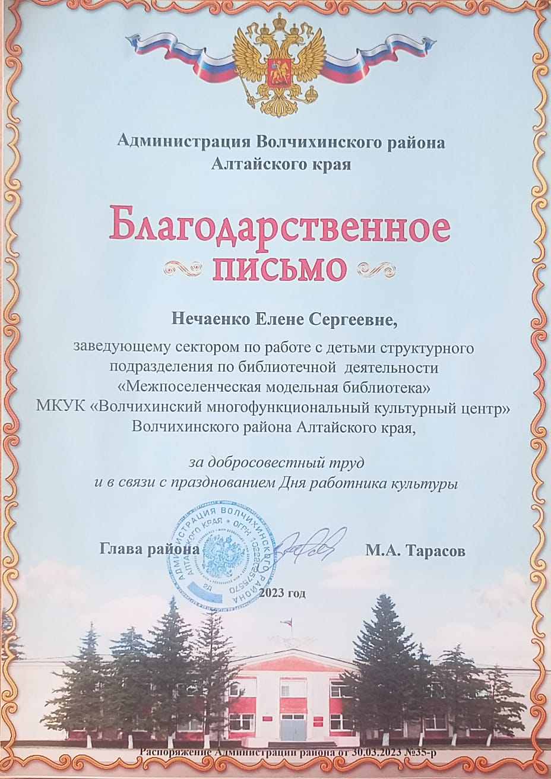
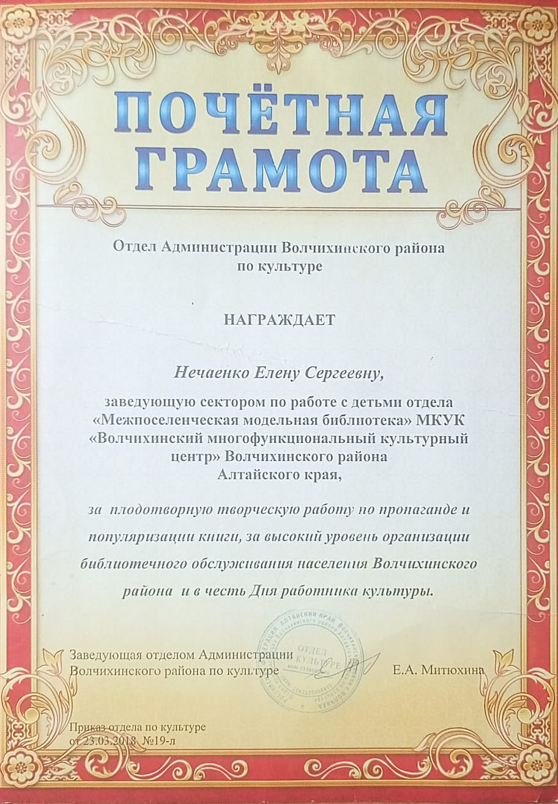
Имеющиеся награды
Приказ №19л от 23.03.2018 Почетная грамота отдела Администрации Волчихинского района по культуре
Распоряжение №35Р от 30.03.2023г. Благодарственное письмо Администрации Волчихинского района Алтайского края

Slide 12
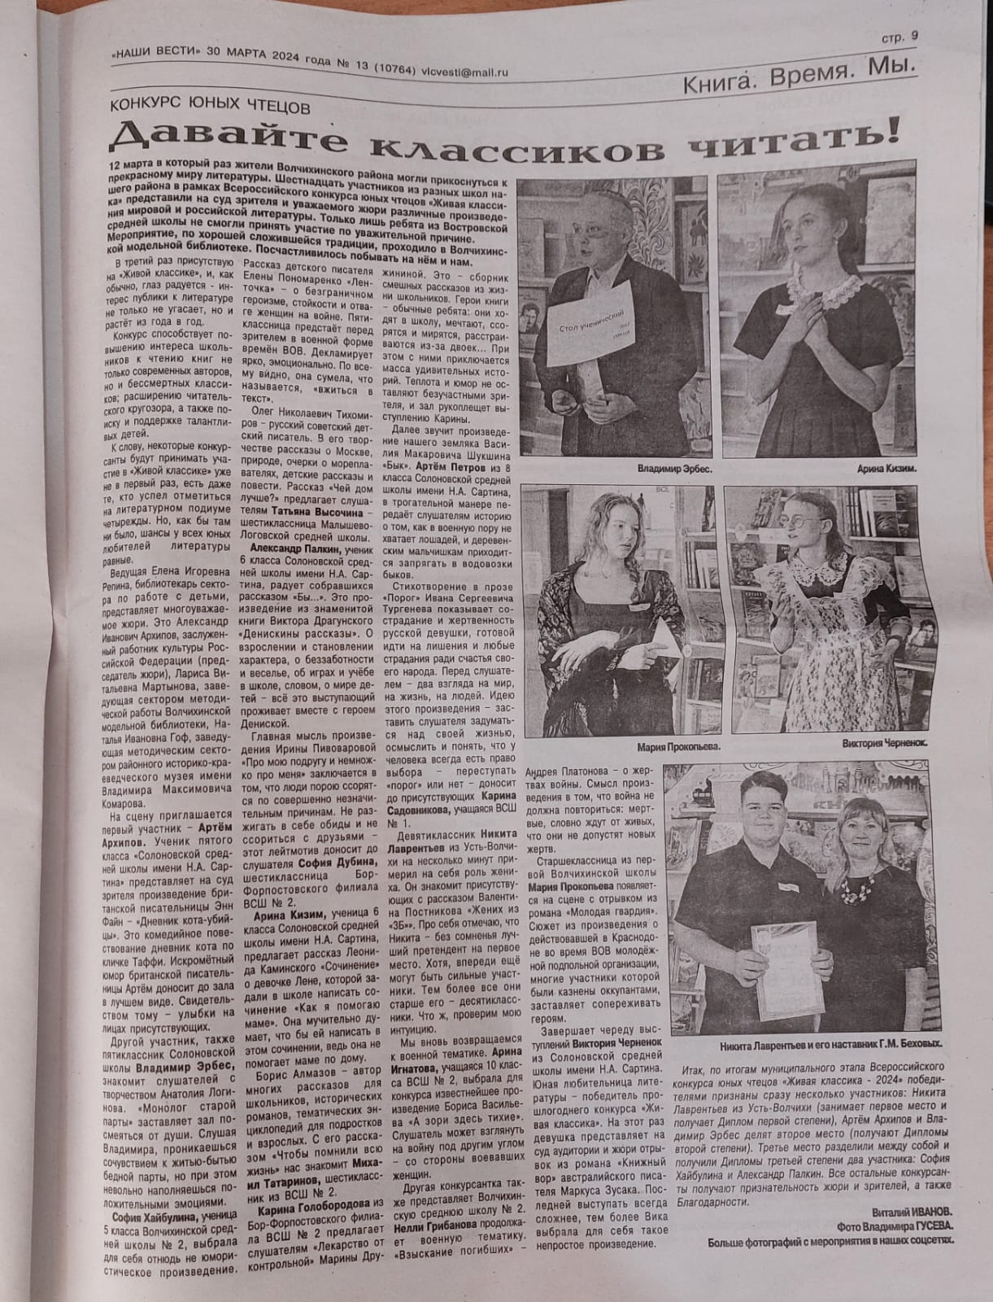
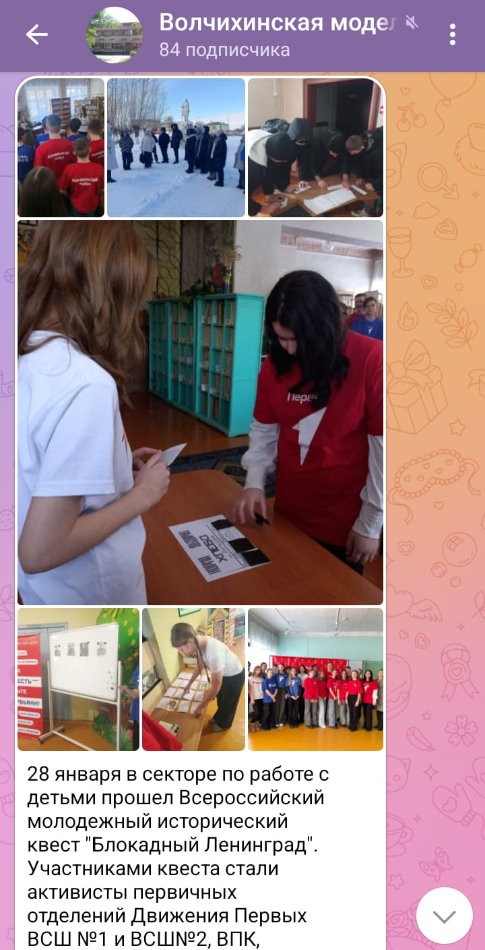
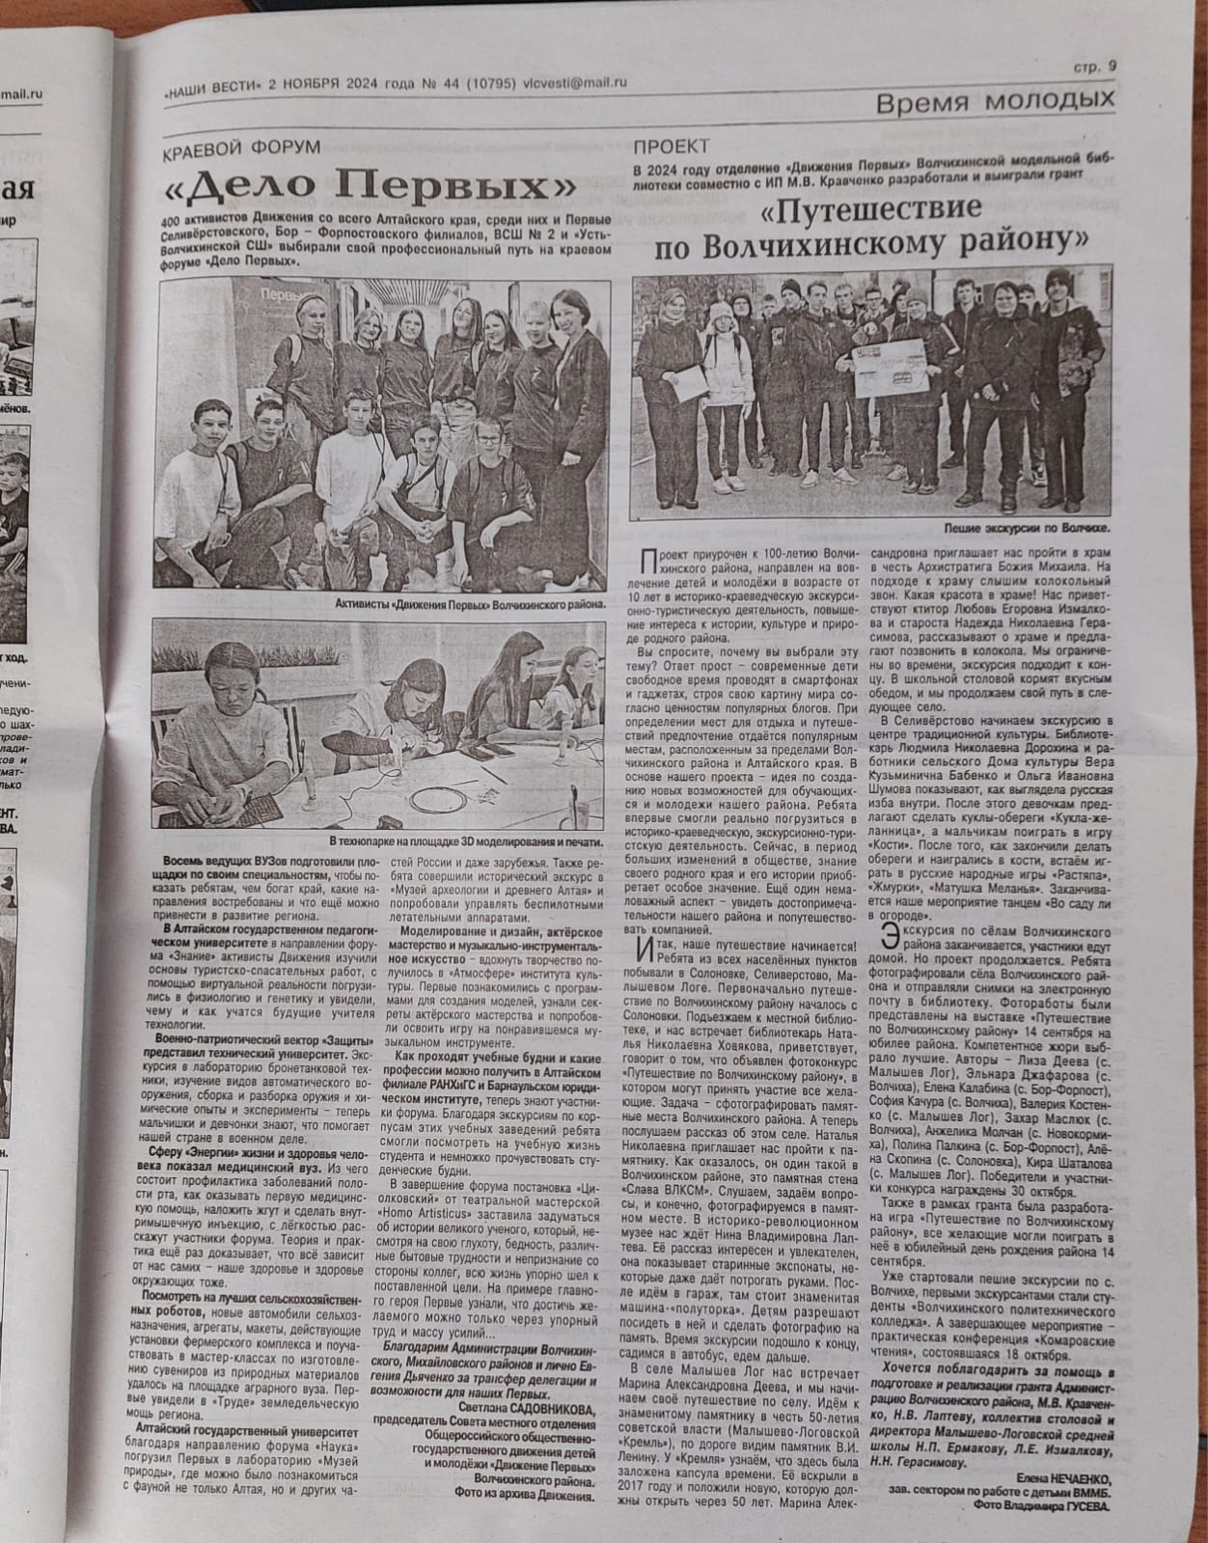
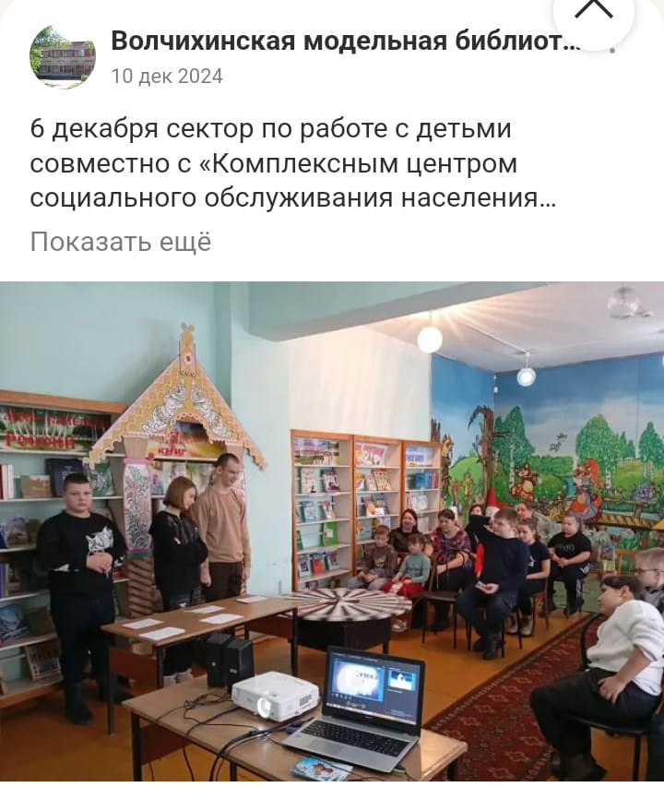
Публикуем статьи в газете «Наши Вести»
Социальных сетях одноклассники и VK, Телеграм

Slide 13
Спасибо за внимание!

